Slide 1
Midibusy v Pražské integrované dopravě
Autor: Ladislav Holík
Střední průmyslová škola dopravní, a.s.

Slide 2
Úvod
Midibus není nikde definován
Jako midibusy jsou zpravidla označovány vozidla s délkou cca 8-9 metrů a kapacitou okolo 45 cestujících
Z dnešní produkce například vozy SOR BN8,5; BredaMenarinibus Vivacity+ M

Slide 3
Výhody a nevýhody midibusů
+
Oproti standardním autobusům zhruba o 1/4 nižší pořizovací cena
Nižší spotřeba PHM zhruba o 1/3
-
Menší variabilita nasazení v případě MÚ

Slide 4
Historie v PID
Pilotní linka 291 v trase I. P. Pavlova – Karlovo náměstí – I. P. Pavlova od 18.4.2003
Účelem zřizování bylo prvotně obsloužení neobsluhovaných lokalit
Později nasazování na méně vytížené linky

Slide 5
Současnost v PID
Celkem 74 vozů 7 dopravců
V PD vypravováno 57 midibusů na 21 linek
V SN vypravováno 46 midibusů na 25 linek

Slide 6
Budoucnost v PID
V březnu 2013 bude zahájen provoz nové linky 172 v trase Závodiště Chuchle – Velká Chuchle – Na Hvězdárně
Rozvoj midibusů bude nadále pokračovat, což je patrné i z nákupu až 40 midibusů pro DPP

Slide 7
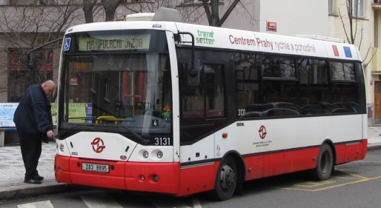
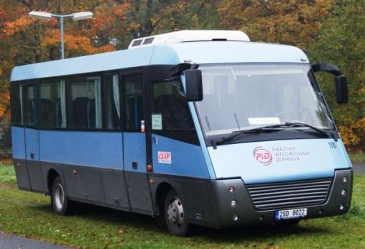
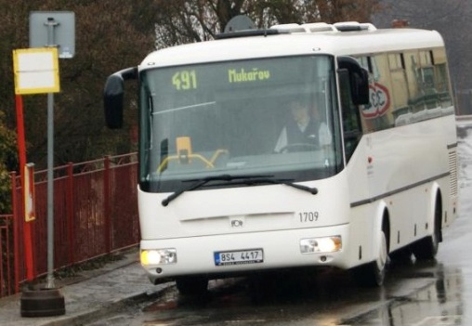
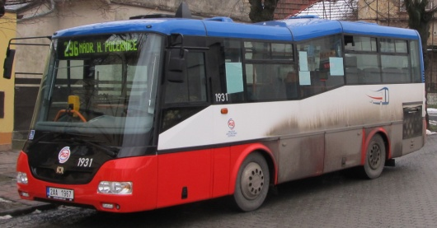
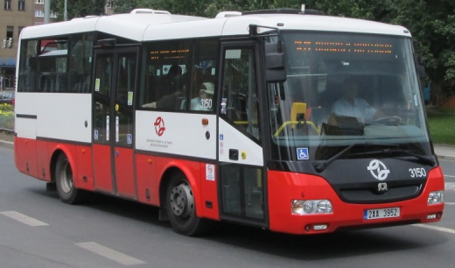
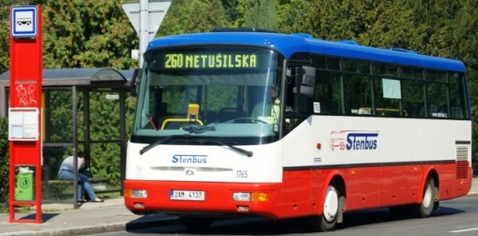
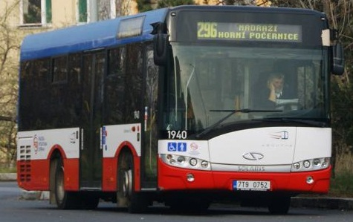
Midibusy na linkách PID
Ikarus E91
KARS Alma
SOR C 9,5
SOR CN 8,5
SOR BN 8,5
SOR B 9,5
Solaris Urbino 8,9 LE

Slide 8
Závěr
Definice midibusu – vůz kategorie M3 s délkou od 7 900 mm do 9 900 mm
Mnohdy jediný způsob dopravy
Úspory při provozu málo vytížených linek

Slide 9
Děkuji za pozornost

